Slide 1
Texto dramático

Slide 2
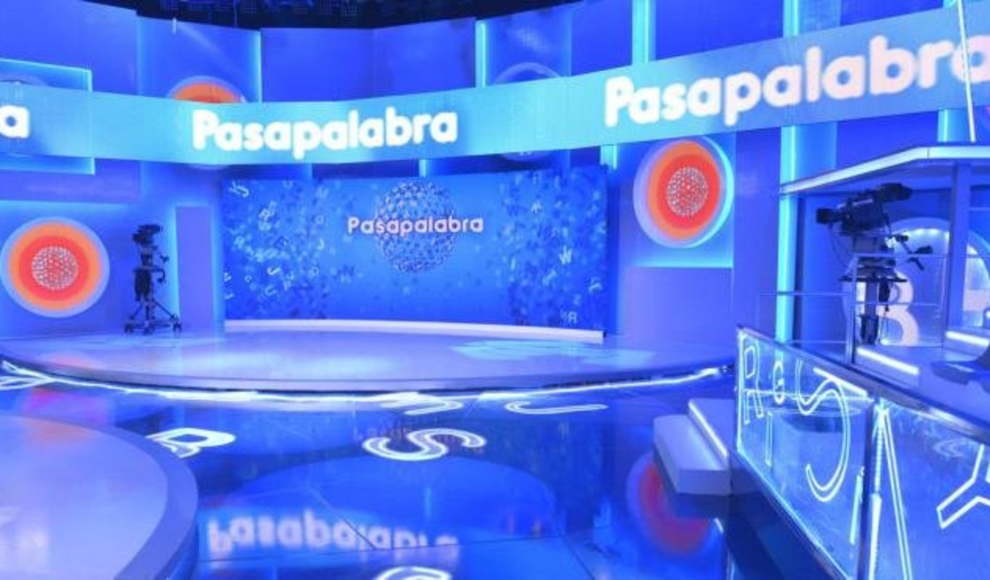
PARTE CON A:
Se marca por la caída del telón u oscurecimiento del escenario.
Z
A
B
Y
C
X
D
W
E
V
F
G
U
INCORRECTO
CORRECTO
H
T
I
S
J
R
Q
K
P
L
O
Ñ
N
M
Notes:
Acto

Slide 3
PARTE CON B:
Tipo de zapato alto.
Z
A
B
Y
C
X
D
W
E
V
F
G
U
INCORRECTO
CORRECTO
H
T
I
S
J
R
Q
K
P
L
O
Ñ
N
M
Notes:
Botas

Slide 4
PARTE CON LA C: Problema o situación compleja que enfrentan los personajes.
Z
A
B
Y
C
X
D
W
E
V
F
G
U
INCORRECTO
CORRECTO
H
T
I
S
J
R
Q
K
P
L
O
Ñ
N
M
Notes:
Conflicto

Slide 5
PARTE CON LA D:
Conversación que está escrita en los textos dramáticos.
Por medio de ellos hablan los personajes en el texto.
Z
A
B
Y
C
X
D
W
E
V
F
G
U
INCORRECTO
CORRECTO
H
T
I
S
J
R
Q
K
P
L
O
Ñ
N
M
Notes:
Diálogos

Slide 6
PARTE CON E: Parte de un acto. Se marca por la entrada o salida de personajes.
Z
A
B
Y
C
X
D
W
E
V
F
G
U
INCORRECTO
CORRECTO
H
T
I
S
J
R
Q
K
P
L
O
Ñ
N
M
Notes:
Escena

Slide 7
PARTE CON F: Término de un relato. Es decir, la última etapa de la secuencia narrativa.
A
Z
B
Y
C
X
D
W
E
V
F
G
U
INCORRECTO
CORRECTO
H
T
I
S
J
R
Q
K
P
L
O
Ñ
N
M
Notes:
Final

Slide 8
CONTIENE LA G:
Ambientación y decoración que se utiliza para contextualizar el espacio físico en el teatro.
Z
A
B
Y
C
X
D
W
E
V
F
G
U
INCORRECTO
CORRECTO
H
T
I
S
J
R
Q
K
P
L
O
Ñ
N
M
Notes:
Escenografía

Slide 9
PARTE CON H: Partes internas del cuerpo que forman el esqueleto.
A
Z
B
Y
C
X
D
W
E
V
F
G
U
INCORRECTO
CORRECTO
H
T
I
S
J
R
Q
K
P
L
O
Ñ
N
M
Notes:
Huesos

Slide 10
PARTE CON I: Primera etapa de la secuencia narrativa. Es el comienzo de una historia.
Z
A
B
Y
C
X
D
W
E
V
F
G
U
INCORRECTO
CORRECTO
H
T
I
S
J
R
Q
K
P
L
O
Ñ
N
M
Notes:
Inicio

Slide 11
CONTIENE LA J:
Quienes están presentes en la historia y realizan acciones.
Z
A
B
Y
C
X
D
W
E
V
F
G
U
INCORRECTO
CORRECTO
H
T
I
S
J
R
Q
K
P
L
O
Ñ
N
M
Notes:
Personajes

Slide 12
PARTE CON K:
Cantar una canción siguiendo la letra, con música de fondo.
Z
A
B
Y
C
X
D
W
E
V
F
G
U
INCORRECTO
CORRECTO
H
T
I
S
J
R
Q
K
P
L
O
Ñ
N
M
Notes:
Karaoke

Slide 13
PARTE CON L:
Textos ficticios.
Z
A
B
Y
C
X
D
W
E
V
F
G
U
INCORRECTO
CORRECTO
H
T
I
S
J
R
Q
K
P
L
O
Ñ
N
M
Notes:
Literarios

Slide 14
CONTIENE LA M:
Persona que escribe un texto dramático.
Z
A
B
Y
C
X
D
W
E
V
F
G
U
INCORRECTO
CORRECTO
H
T
I
S
J
R
Q
K
P
L
O
Ñ
N
M
Notes:
Dramaturgo

Slide 15
PARTE CON N:
Voz ficticia creada por el autor, que cuenta una historia.
Z
A
B
Y
C
X
D
W
E
V
F
G
U
INCORRECTO
CORRECTO
H
T
I
S
J
R
Q
K
P
L
O
Ñ
N
M
Notes:
Narrador

Slide 16
CONTIENE LA Ñ:
Recurso que se utiliza para prender fuego.
Z
A
B
Y
C
X
D
W
E
V
F
G
U
INCORRECTO
CORRECTO
H
T
I
S
J
R
Q
K
P
L
O
Ñ
N
M
Notes:
Leña

Slide 17
PARTE CON O:
Representación de un texto dramático en un escenario. (Dos palabras)
Z
A
B
Y
C
X
D
W
E
V
F
G
U
INCORRECTO
CORRECTO
H
T
I
S
J
R
Q
K
P
L
O
Ñ
N
M
Notes:
Obra teatral

Slide 18
PARTE CON P:
Signos que se utilizan para agregar las acotaciones.
Z
A
B
Y
C
X
D
W
E
V
F
G
U
INCORRECTO
CORRECTO
H
T
I
S
J
R
Q
K
P
L
O
Ñ
N
M
Notes:
Paréntesis

Slide 19
CONTIENE LA Q:
Ambiente lleno de árboles, plantas y mucha vegetación.
Z
A
B
Y
C
X
D
W
E
V
F
G
U
INCORRECTO
CORRECTO
H
T
I
S
J
R
Q
K
P
L
O
Ñ
N
M
Notes:
Bosque

Slide 20
PARTE CON R:
Se puede hacer una ______ de un texto dramático en un escenario.
Z
A
B
Y
C
X
D
W
E
V
F
G
U
INCORRECTO
CORRECTO
H
T
I
S
J
R
Q
K
P
L
O
Ñ
N
M
Notes:
Representación

Slide 21
PARTE CON S:
Tipos de personajes que acompañan a los principales.
Z
A
B
Y
C
X
D
W
E
V
F
G
U
INCORRECTO
CORRECTO
H
T
I
S
J
R
Q
K
P
L
O
Ñ
N
M
Notes:
Secundarios

Slide 22
PARTE CON T:
Obra presentada ante un público en un escenario.
Z
A
B
Y
C
X
D
W
E
V
F
G
U
INCORRECTO
CORRECTO
H
T
I
S
J
R
Q
K
P
L
O
Ñ
N
M
Notes:
Teatro

Slide 23
CONTIENE LA U:
Ambientación física que se crea con la escenografía.
Z
A
B
Y
C
X
D
W
E
V
F
G
U
INCORRECTO
CORRECTO
H
T
I
S
J
R
Q
K
P
L
O
Ñ
N
M
Notes:
Cuadro

Slide 24
CONTIENE LA V: Generalmente, las acotaciones se escriben con este estilo de letra.
Z
A
B
Y
C
X
D
W
E
V
F
G
U
INCORRECTO
CORRECTO
H
T
I
S
J
R
Q
K
P
L
O
Ñ
N
M
Notes:
Cursiva

Slide 25
CONTIENE LA W:
¡Lo buscamos!
Es un personaje famoso de libros.
Z
A
B
Y
C
X
D
W
E
V
F
G
U
INCORRECTO
CORRECTO
H
T
I
S
J
R
Q
K
P
L
O
Ñ
N
M
Notes:
Wally

Slide 26
CONTIENE LA X:
Momento de mayor tensión de un relato.
Z
A
B
Y
C
X
D
W
E
V
F
G
U
INCORRECTO
CORRECTO
H
T
I
S
J
R
Q
K
P
L
O
Ñ
N
M
Notes:
Clímax

Slide 27
CONTIENE LA Y: Personaje de cara blanca que busca hacer reír a las personas.
Z
A
B
Y
C
X
D
W
E
V
F
G
U
INCORRECTO
CORRECTO
H
T
I
S
J
R
Q
K
P
L
O
Ñ
N
M
Notes:
Payaso

Slide 28
CONTIENE LA Z:
Mujer que se dedica a la actuación.
Z
A
B
Y
C
X
D
W
E
V
F
G
U
INCORRECTO
CORRECTO
H
T
I
S
J
R
Q
K
P
L
O
Ñ
N
M
Notes:
Actriz

Slide 29
Z
A
B
Y
C
X
D
W
E
V
F
FELICIDADES
G
U
H
T
I
S
J
R
Q
K
P
L
O
Ñ
N
M

